Slide 1
Utrechtse Heuvelrug
De rol van water en een droge stuwwal:
systeem functioneren en natte natuur

Slide 2
Utrechtse heuvelrug e.o.
  Denken in en bouwen met het watersysteem
Ecologische benadering van het systeem
De ondergrond en het watersysteem
Menselijke beinvloedingen
Natte natuurwaarden
Kansen voor de toekomst

Slide 3
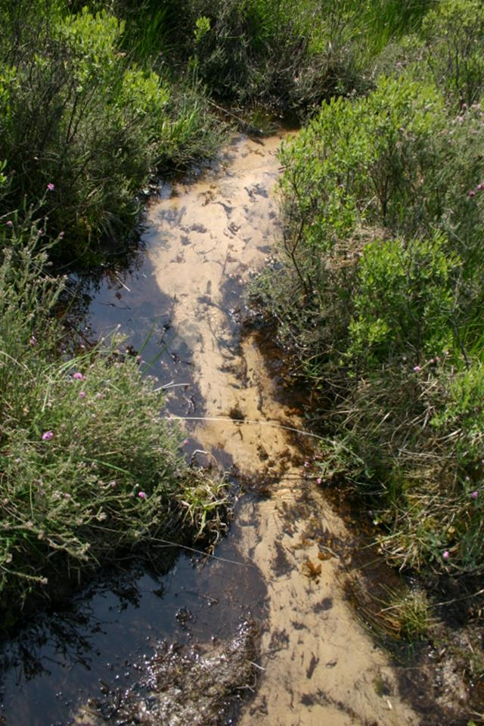
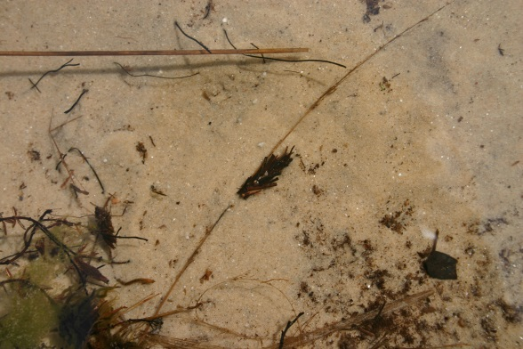
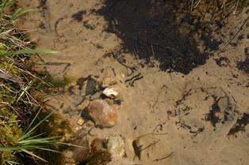
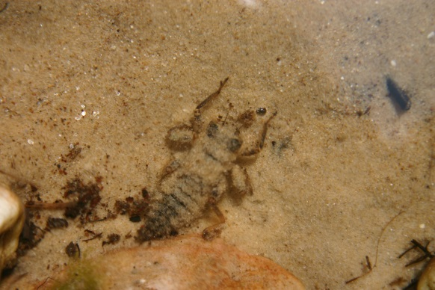
Ecologische analyse
Op het niveau van systeem/landschap
Stroming
Stoffen
Systeem-
voorwaarden
Structuren
Soorten
(Verdonschot et al. 1998)

Slide 4
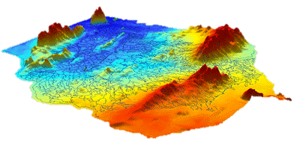
Ecologische analyse
Ruimte
SCHALEN
Tijd
Stroom-
gebied
Ommen
Landschaps-
ontwikkeling
Goor /
Diepenheim
Beek
Hierarchie
dominantie
terugkoppeling
Habitat
Gedrag individu
(naar Frissell et al. 1986)

Slide 5

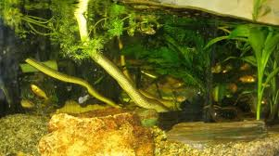

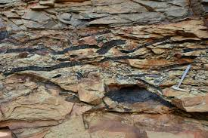
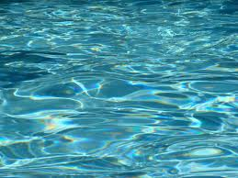
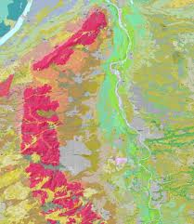
Ecologische analyse
Per stroomgebied
Milieuomstandigheden in het stroomgebied
stroming, structuren, stoffen
dominantie en terugkoppelingen
soorten
structuren
chemie
SAMENHANG
PROCESSEN
water bodem
Soorten in het stroomgebied
aanwezige soorten
relaties tussen eisen van soorten en omstandigheden in de wateren (filters)
hydrologie
geologie
(Verdonschot et al. 1998)

Slide 6
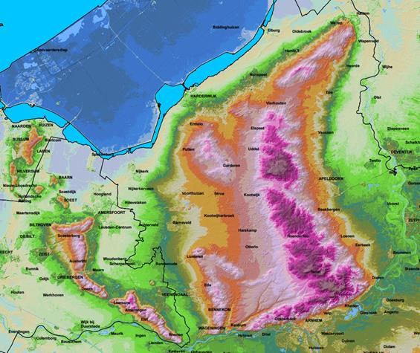
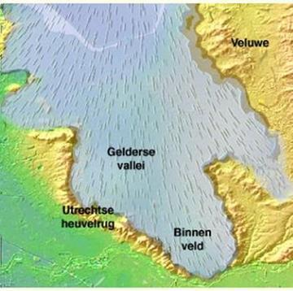
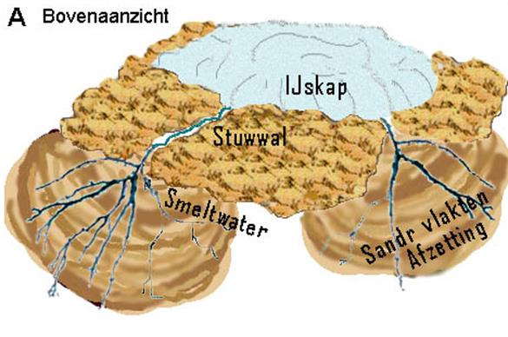

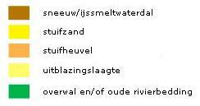
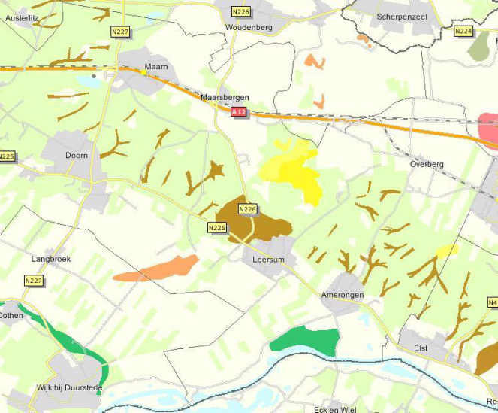

Vorming van de Utrechtse heuvelrug
Glaciaal
bekken
Stuwwal
Grofzandige
puinwaaier
Stuwwal
Saalien 200.000-75.000 jaar geleden
tot 200 m dikte
Keileemlagen
Dekzand
Weichselien 75.000-10.000 jaren geleden

Slide 7
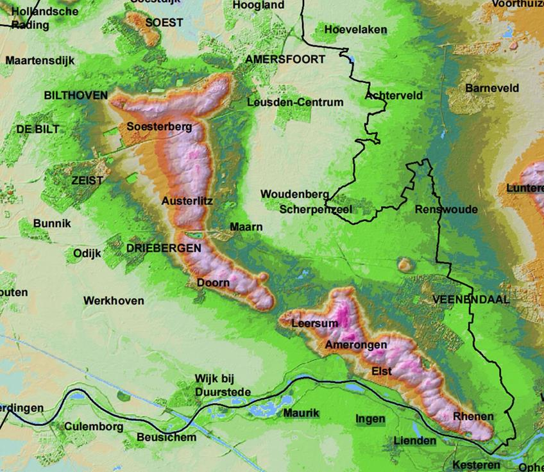
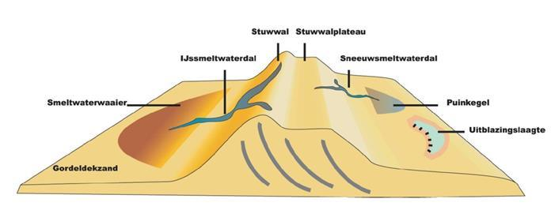
Vorming van de Utrechtse heuvelrug
Geomorfologie
Lemig fijn zand
Mariene afzetting
(noordelijke Gelderse vallei)
Eemien 150.000-75.000 jaren geleden
IJserosie
Darthuizerpoort (+7 m NAP)
6 dalen in Utrechtse heuvelrug
Riviererosie
(Weichselien 100.000 – 50.000 jaar geleden)

Slide 8
Vorming van de Utrechtse heuvelrug
Jaren geleden
200.000
Landijs
Preglaciale afzettingen
(fijn-grof zand)
Keileem
Fluvioglaciale dalafzetting (grof )zand
Sandr (grof zand)
125.000
Noord: mariene afzettingen
Zuid: veen
75.000
Dekzand (wind)
50.000
10.000
Stuifzand (wind)
Veen
Nu

Slide 9
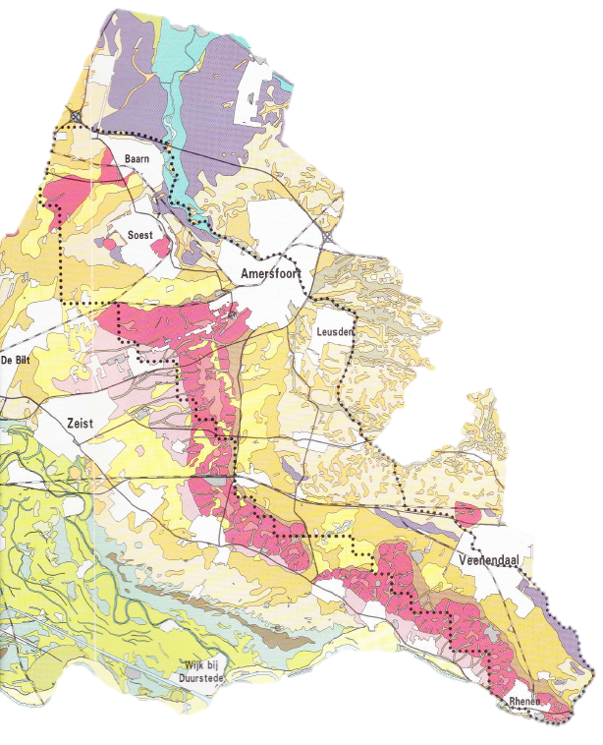
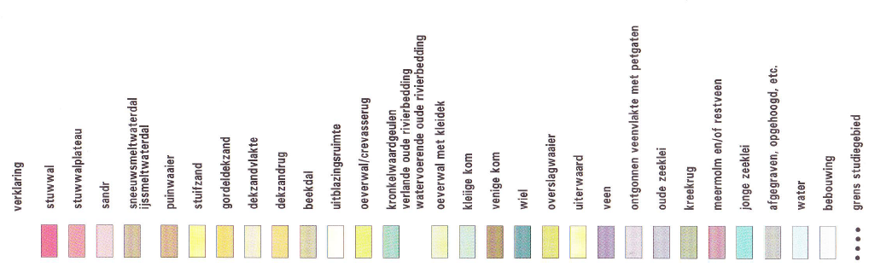
Fysisch-geografische eenheden
Jonge zeeklei
Veen
Beekdal
Sandr
Stuifzand
Dekzandvlakt met
dekzandruggen
Stuwwal met stuwwalplateau
Oeverwal
Gordeldekzand
Venige kom

Slide 10
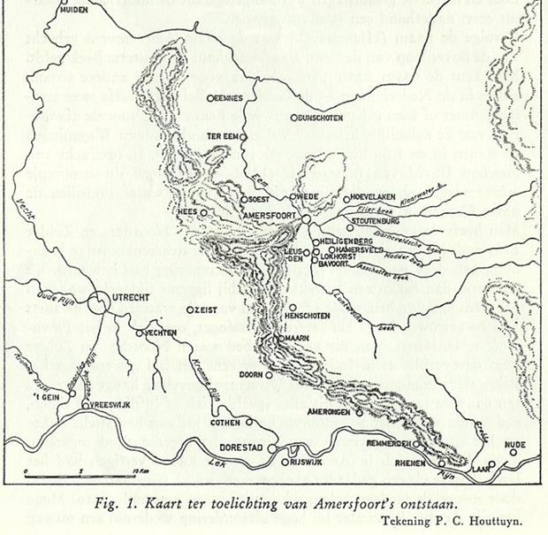
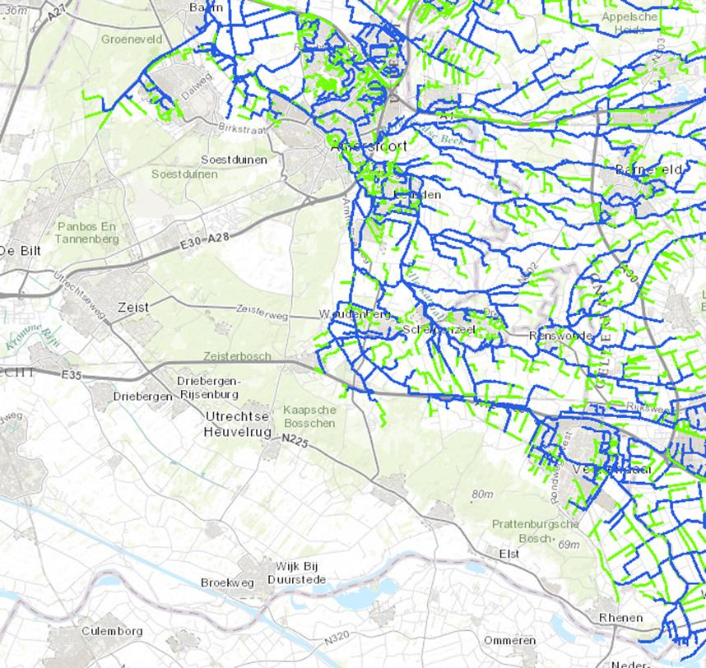
Vorming van de Utrechtse heuvelrug
Kromme Rijn + Utrechtse Vecht
ontstaan 3000 jaren geleden
Vorming beekdalen Vallei
Einde Pleistoceen (50.000 jaren geleden)
Oost-west stromend

Slide 11
Hydrologie
Watersysteem: kringloop
Stabiele voeding afvoerloze laagtes /kwel- en beekafvoer
Groene stromen
Blauwe stromen
aquatisch & terrestrisch
biodiversiteit
grondwater
oppervlaktewater

Slide 12
Hydrologie van de ondergrond
ZW
NO
Rivieren- en plassengebied
Heuvelrug
Gelderse Vallei
Deklaag
Deklaag
Eerste watervoerend pakket
Eerste watervoerend
pakket
Eerste watervoerend pakket
Tweede
watervoerend
pakket
Tweede watervoerend pakket
Tweede scheidende laag
Derde watervoerend pakket
Opeenvolging van lokale
watervoerende pakketten
en slecht doorlatende lagen
?
Slecht doorlatende laag
(Valk 1979)
Richting grondwaterstroom

Slide 13
Grensvlak: uitreding grondwater
Aanvoer
Grondwaterspiegel
Afvoer
Kwetsbare zone
Grondwaterstroming
infiltratiegebied
kwelgebied
kwelgebied
uitstuiving
waterscheiding
grondwaterspiegel
stromingsrichting grondwater

Slide 14
Grondwaterstroming
stuwwal
topografische waterscheiding
infiltratiezone
grof zandige afzettingen
gordeldekzand
kwelzone
m tov NAP
hydrologische waterscheiding
steilrand
40
fijn zandige afzettingen
1st watervoerend pakket
dekzandvlakte
slecht doorlatende laag
veen / nat terrein
2de watervoerend pakket
-90
1 km
kleiige afzetting
stromingsrichting
grondwater
grondwaterspiegel
(Brombacher et al. 1994)
Notes:
Brombacher AA et al 1994. De natuur uitgelicht: milieu-inventarisatie van de overgangszone van de Utrechtse heuvelrug naar de Gelderse Vallei. Provincie Utrecht. ISN 1113701

Slide 15
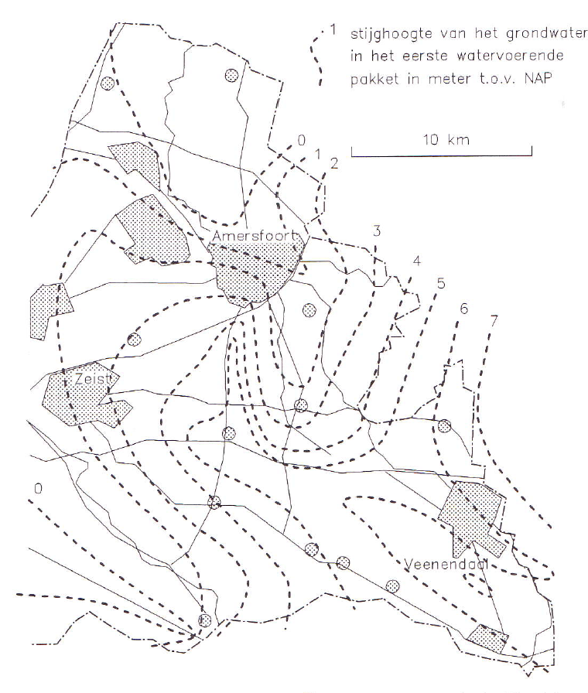
Lijnen van gelijke grondwaterstand
Hoofdstroombaan
Locale stroombaan

Slide 16
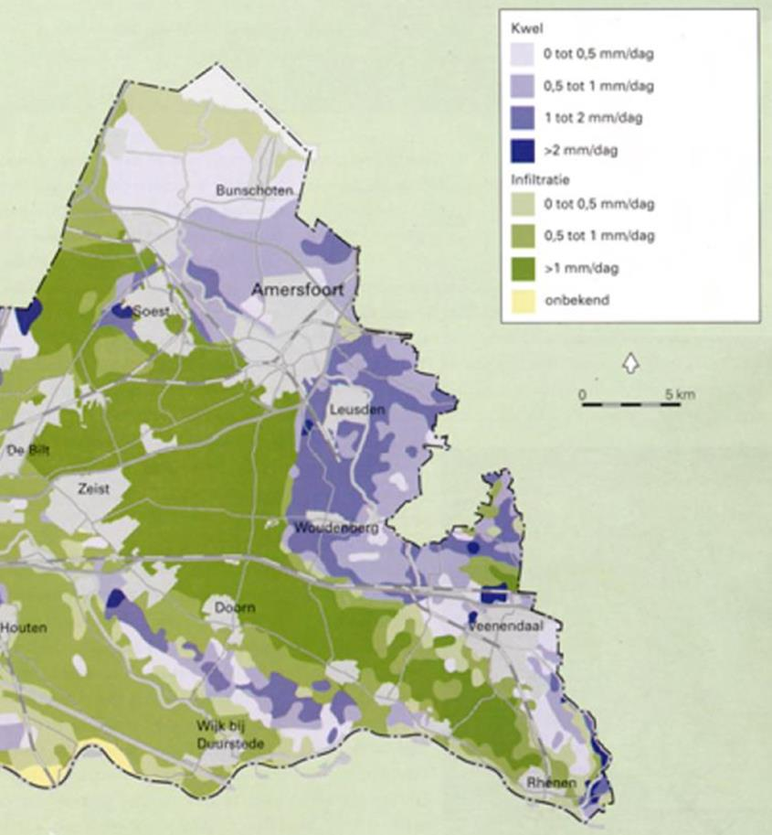
Overgangsgebied met kwel en wegzijging
Soest
Amersfoort
Bilthoven
Leusden
De Bilt
Zeist
Woudenberg
Driebergen
Rijsenburg
Doorn
Veenendaal
Leersum
Amerongen
Elst
Rhenen

Slide 17
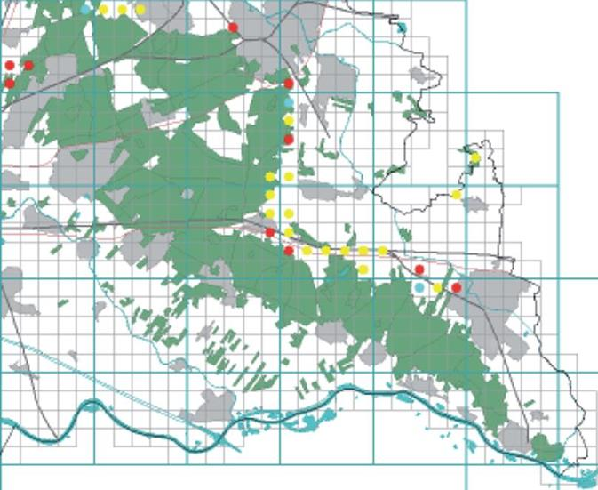

Voorbeeld: Duizendknoopfonteinkruid
provincie Utrecht 2011
voedselarm water op zandgrond
invloed van grondwater
vergelijkbaar met waterviolier, maar kan droogvallen (=> hoger op de heuvelrug)

Slide 18
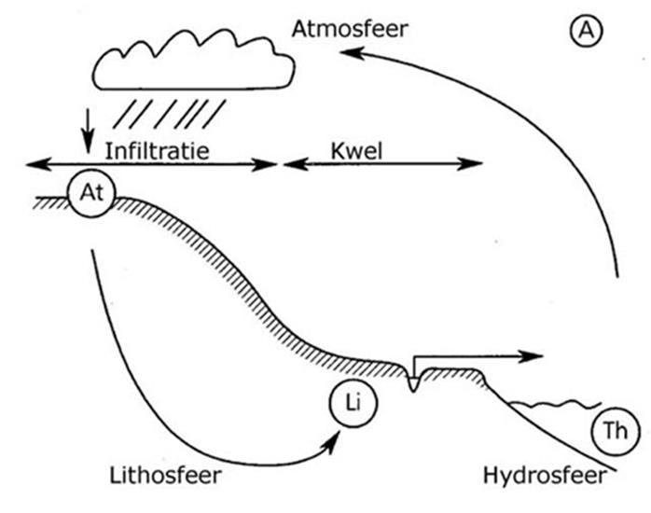
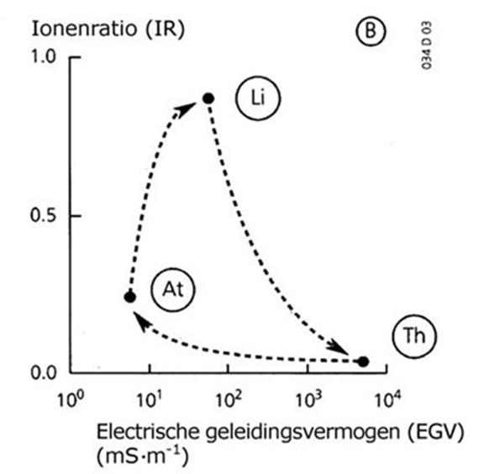
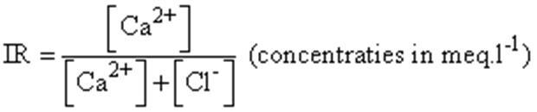
Chemische samenstelling water
Spel tussen regen- en grondwater

Slide 19
Chemische samenstelling water
Spel tussen regen- en grondwater
Regenwater
zuur, mineralenarm
Blauw-
grasland
Heischraal
grasland
Droge heide
Regenwater-
ven
Vochtige heide
Grondwaterven
Schijngrond-
waterspiegel
Vochtige heide
Dotterbloem
hooiland
Natte heide
Natte heide
Grondwaterspiegel
Inundatie
Lokale kwel
- zuurder (vergelijkbaar regenwater)
Zand
Veen en
beekleem
Kalkbevattend leem, klei, veen
Basenrijke (mineralenrijke) regionale kwel
kalk in ondergrond
organische stof -> CO₂ -> zuur -> oplossen kalk
lange verblijftijd

Slide 20
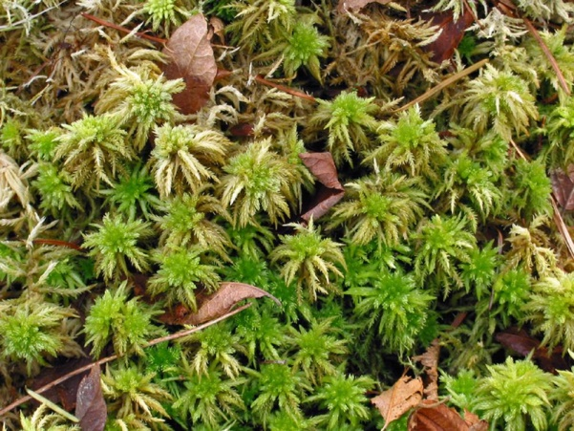
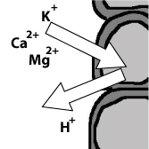
Chemische samenstelling water
Spel tussen regenwater en veenmossen
Blad is 1 cel dik.
Kationenuitwisseling tussen de cel van Sphagnum mossen en het omringende water.
Waterstofionen in oplossing verzuren het water.
Zo vormen veenmossen (zwak) zure wateren en creëren ze een milieu voor zichzelf.

Slide 21
Waterorganismen en zuurgraad
 | pH >6.5 | pH 6.0 | pH 5.5 | pH 5.0 | pH 4.5 | pH 4.0 | pH<4.0
baars, snoek
voorn
heikikker
salamander
tweekleppigen
kreeftachtigen
slakken
eendagsvliegen
veenmos
kroos

Slide 22
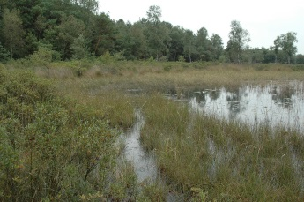
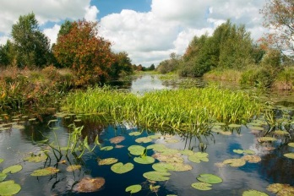
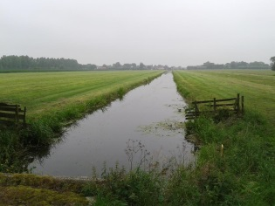
Chemische samenstelling water
Voedselrijkdom
Voedselarm
Matig voedselrijk
Voedselrijk
primaire productie
voedings-stoffen
organisch materiaal
(detritus)
decompositie
toevoer
afvoer
Veenvorming

Slide 23
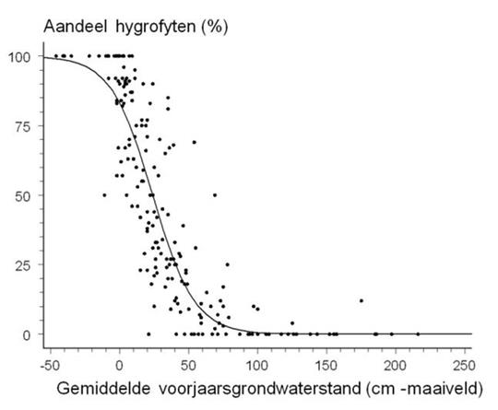
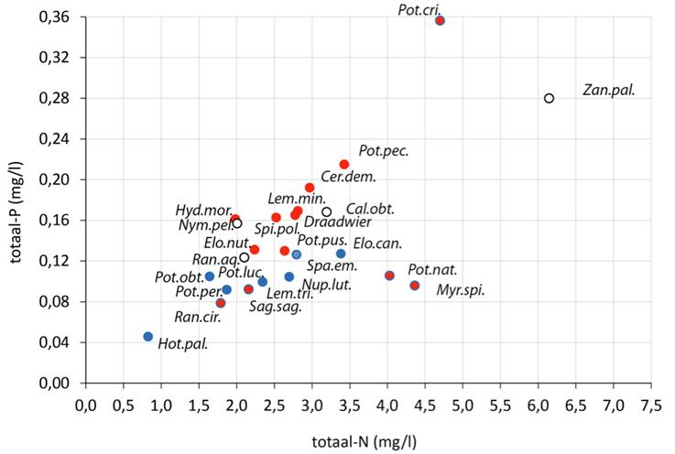
Gradiënten
Hoog-droog – laag-nat
(Runhaar 1989)
Voedselarm – voedselrijk
(waterplanten Gelderse Vallei)
Neutraal - zuur
(Boedeltje et al. 2015)

Slide 24
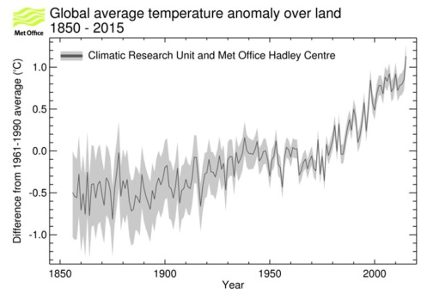
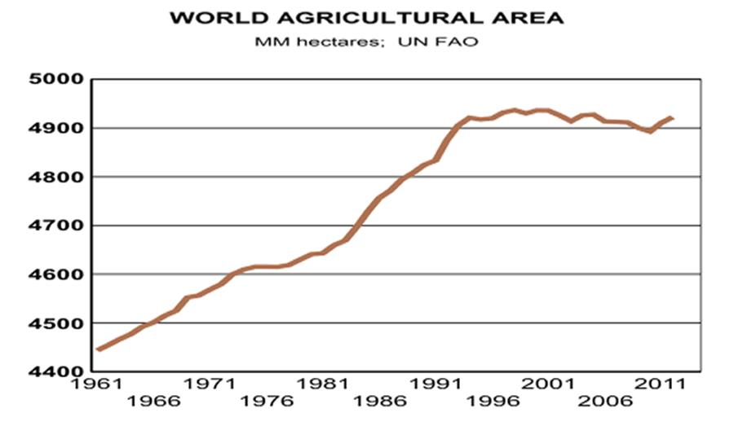
Menselijke beïnvloeing
Bevolkingsgroei
(www.metoffice.gov.uk/hadobs/hadcrut3/diagnostics/comparison.html)
Urbanisatie
Industrialisatie
Klimaatverandering
Landbouw
(www.marketoracle.co.uk/Article52474.html)
Waterstress
Verdroging
Eutrofiëring
Verzuring
Vergiftiging
Verstoring
(statline.cbs.nl)

Slide 25
Huidig gebruik
Gedaalde en instabiele waterstanden en -stromen
Bruine stromen
landbouw
bewoning
industrie
waterwinning

Slide 26
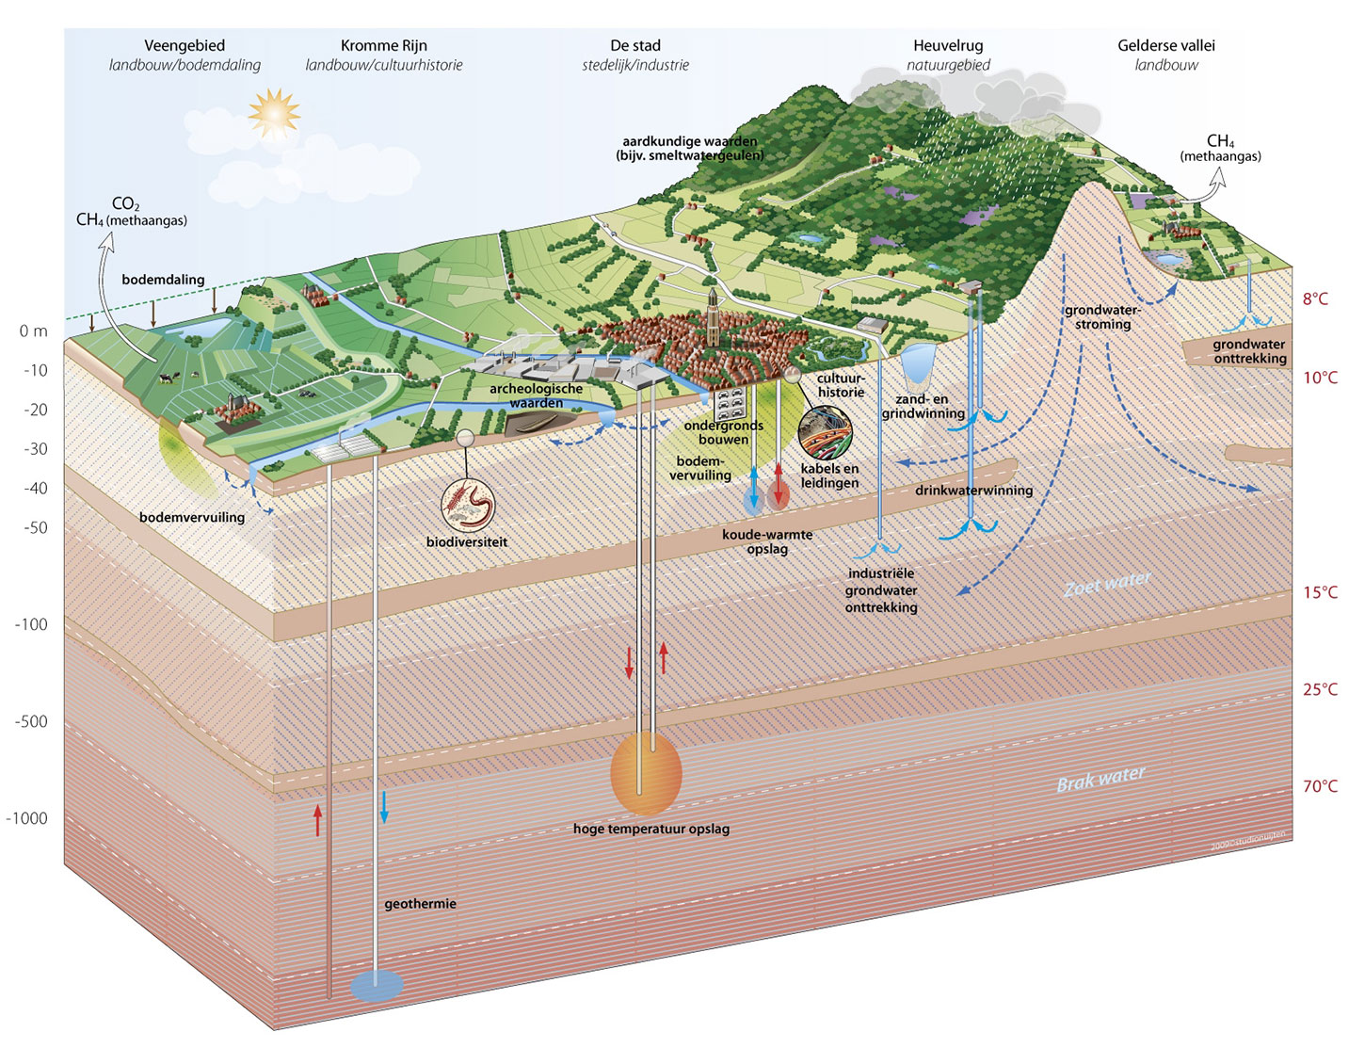
Druk op de ondergrond
Verdroging door:
winning
ontwatering

Slide 27
Verdroging
+NAP (m)
3
‘66
‘66
‘56
2
‘64
‘64
‘56
‘77
‘77
1
0
West
Oost
West
Oost
Augustus
December
Al in de eind ‘70-tiger jaren 1 m daling

Slide 28
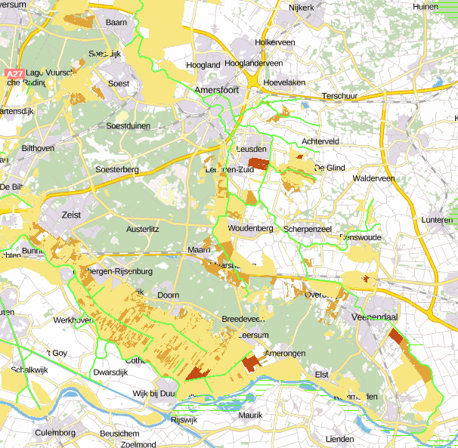
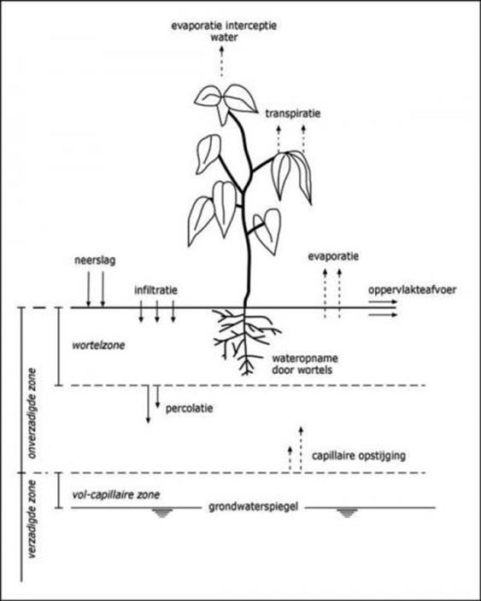
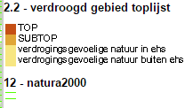
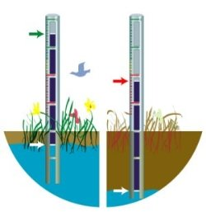
Verdroogd gebied

Slide 29
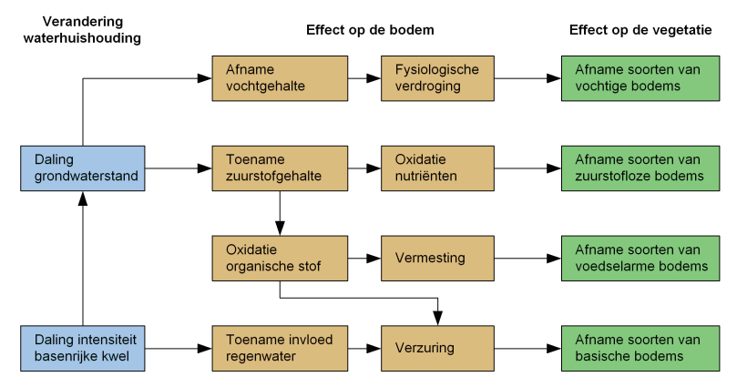
Effecten verdroging

Slide 30
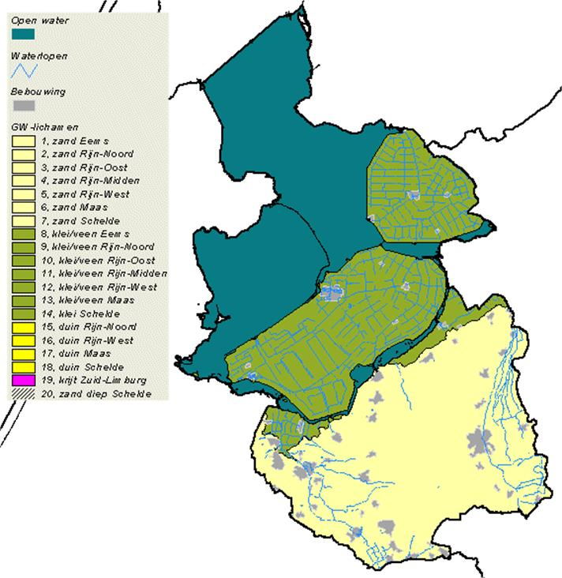
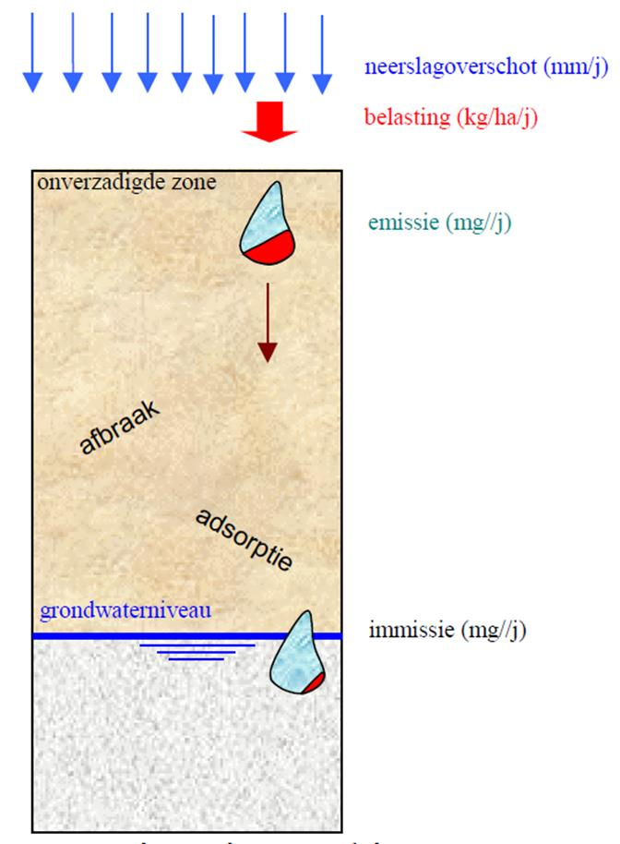
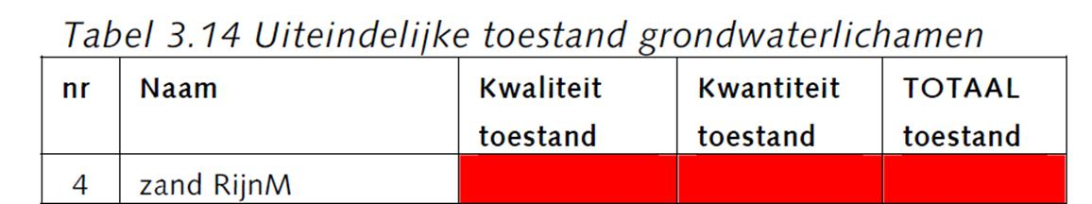
Grondwaterverontreiniging
GWL(mg/m³) t-N Al As Ca Cd Cl Cu EC Fe pH
12000 - 1.9 44000 0.33 39000 7 184 2300 5.3
Mg Mn NH4 Ni NO3 Pb o-P t-P SO4 Zn
9000 - 700 11 42000 1.17 70 120 53000 96

Slide 31
Natuur
Natte elementen in 1980 (28)
Baarn
Soest
Venen/moerassen/natte terreinen
Amersfoort
Kwelrand
Bilthoven
(Helling)veen
Leusden
Moerasbos
De Bilt
Oppervlaktewateren
S
Bron/Spreng
Zeist
Woudenberg
B
S
Beekloop
S
Meer/plas/ven/vijver
Driebergen
Rijsenburg
Doorn
Veenendaal
Leersum
Amerongen
Elst
Achterberg
Rijn
Rhenen
B
(Buitenkamp 1980)

Slide 32
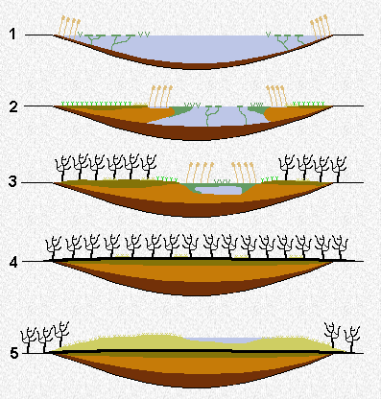
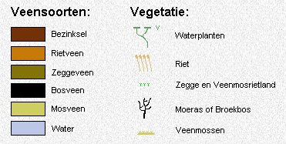
Natuur: Veenvorming
De resten van water- en oeverplanten en dieren vormen een (veen)sliblaag op de bodem.
veen- of rottingsslib
Oeverplanten (vnl. riet) bedekken steeds meer delen van het ondieper wordende open water.
rietveen
Door tekort aan voedingsstoffen wordt riet vervangen door zeggen en veenmos. De plas is dichtgegroeid ('verland') en veranderd in een moeras (laagveen).
zegge- of veenmosveen
Uiteindelijk raakt de gehele voormalige plas bedekt met veenmossen / moeras of broekbos.
moerasbosveen
Het veenmos groeit door tot boven de waterspiegel, zodat het veen alleen nog door voedselarm regenwater wordt nat gehouden. Het broekbos kan hier niet tegen en sterft uiteindelijk af (hoogveen).
hoogveen

Slide 33
Venen
Hoogveen en laagveen
Hoogveen
Ontstaan onder invloed van regenwater
Ontstaan in gebieden met een slechte afwatering (bv. keileemlaag)
Groeit boven de grondwaterspiegel
Veenmosveen
Laagveen
Ontstaan onder invloed van grondwater
Ontstaan in moerassige gebieden met een hoge grondwaterspiegel
Groeit onder de grondwaterspiegel
Rietveen, bosveen
Trilveen (laagveen)
Ontstaan onder invloed van regen- en grondwater
Ontstaan in moerassige gebieden met een hoge grondwaterspiegel
Groeit op de grondwaterspiegel
Mos- en zeggeveen

Slide 34
Reeksen of gradiënten
Kwel (gondwater aan maaiveld)
Voedselrijkdom
Natte terreinen (blauwgrasland)
matig voedselrijk,
mineralenrijk, basisch (matig diep grondwater)
Oligotrofe venen/
natte heiden
voedselarm, zuur, regenwaterachtig
(ondiep grondwater)
Mesotrofe venen
voedselarm-matig voedselrijk,
mineralenrijk, basisch
(diep grondwater)
Natte bossen
(matig voedselrijk, kwelontvangend)
Zuurgraad
+ Neerslagafhankelijke veenmoskussens
Voedselrijkdom
Oligotroof ven
Mesotroof ven
Geeutrofieerd ven
Kalkrijkdom
Droogvallend ven
Voedselrijkdom
Mengsel: voedselarm regenwater
en matig voedselrijk kwelwater
Matig voedselrijk water (laagveen water)
Trilveen (laagveen)
Stroming
Voedselrijkdom
Kwel/bron (jong grondwater)
Matig voedselrijke boven-
-middenloop
Voedselrijke
benedenloop
Regenwater gevoede bovenloop

Slide 35
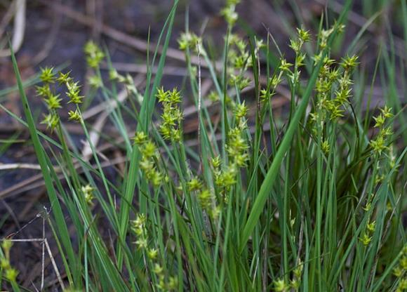
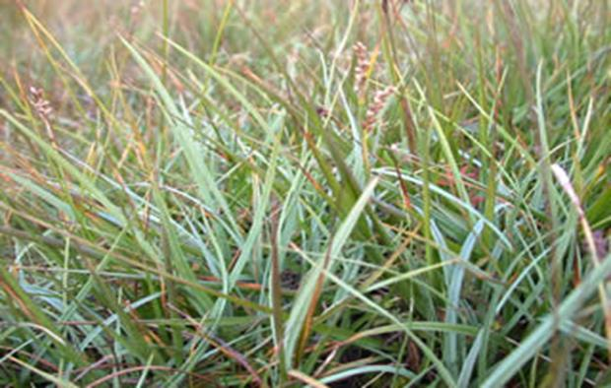
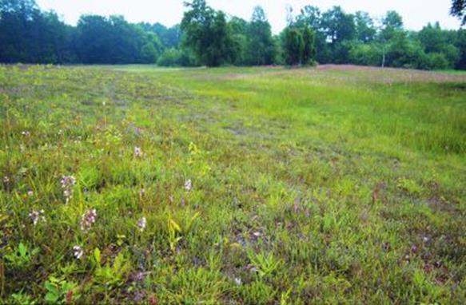
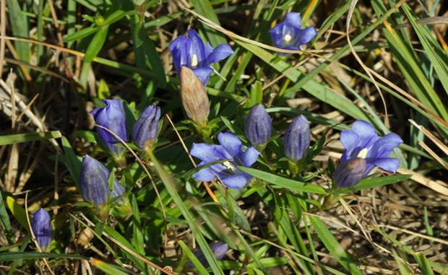
Natuur natte terreinen (heiden)
Blauwe zegge
Sterzegge
Blauwgrasland
Klokjesgentiaan

Slide 36




Natuur vennen
Beenbreek
Veenpluis
Heikikker
Ronde zonnedauw

Slide 37




Natuur mesotrofe wateren
Ringslang
Moeraswespenorchis
Slangenwortel
Blaasjeskruid

Slide 38




Natuur van ‘beken en sprengen’
Mijtertje
Goudveil
Bronbeek
Bronlibel

Slide 39



Uitdaging
Een Utrechtse Heuvelrug
Aanvoer
met een bollere buik
Afvoer
Grondwaterspiegel
en natte voeten
Kwetsbare zone
Grondwaterstroming

Slide 40
De waterbel wordt weer gevuld
Water wordt sturend
Terugkeer hogere stabielere waterstanden en stabiele stromen
Infiltreren
Verminderen/
stoppen
afvoer
Water
retentie
Vertraagd
afvoeren
Water vasthouden

Slide 41
Uitdaging
Water conserveren (vergroten infiltratie)
Het verminderen van de waterverliezen uit een gebied, zodat gebiedseigen water langer wordt vastgehouden
  Verminderen oppervlakkige
  afstroming (< verhard oppervlak)
Verminderen onttrekkingen
X
Dempen
sloten/
greppels
(< drainage verlies)
Bos omvormen,
uitdunnen, (kappen)
(< verdamping)

Slide 42

Vegetatie en grondwateraanvulling
Bos/vegetatietype Transpiratie/ Interceptie Grondwater-
bodemverdamping aanvulling
Douglas (100%) 400 333 104
Grove den (100%)* 588 230 152
Beuk 350 208 276
Gemengd loof 320 ± 55 230 ± 45 225 ± 145
Populier 470 ± 50 150 ± 25 220 ± 150
Lariks 390 ± 35 195 ± 15 225 ± 45
Heide 334 - 514
Vergraste heide 334 - 500
Grasland 409 - 534
Stuifzand 634 - 678
(Dolman et al., 2000,
*Verhagen et al. 2014)

Slide 43

Uitdagingen
Weglekken aan de voet verminderen
Water’verliezen’ worden verminderd /vertraagd
dempen of verondiepen van drainerende sloten en watergangen en verminderen van drains
verondiepen van hoofdwatergangen zoals de Grift
peilverhoging (‘s zomers soms met inlaat) in nu drainerende watergangen en sloten (incl. peil gestuurde drainage)
Lokaal
Lokaal
Lokaal
Regionaal

Slide 44
Uitdaging
Water aanvoeren en infiltreren
Het aangevoerde water wordt ondergronds opgeslagen en komt als gevolg van de sponswerking van de bodem later in het jaar ten goede aan het oppervlaktewatersysteem
Randvoorwaarde:
beschikbaarheid van voldoende schoon water

Slide 45


Uitdagingen
Water langer vasthouden
Water wordt langer vast gehouden en kan infiltreren
Drainages beperken
Water vertraagd afvoeren Vegetatie als stuw
‘Verdrinken’ planten
‘Niet maaien’ ijler
luchtstuw
boerenstuw
knijpstuw
balgstuw

Slide 46







Uitdagingen
Aanleg bufferzones
Water en sediment retentie
Water
Sediment
Stikstof
Fosfaat
Koolstof
Water tijdelijk bergen in natte bufferzone
Fosfaat
Stikstof
20-95% effectieve
verwijdering

Slide 47





Uitdagingen
Waterkwaliteit verbeteren
Voedingsstoffen vasthouden
Drijvende vlotten met
Gele lis of andere helofyten
Fosfaat
Stikstof

Slide 48
Utrechtse heuvelrug
bolle buik
natte voeten
Dank voor uw aandacht!
Vragen?

